Slide 1
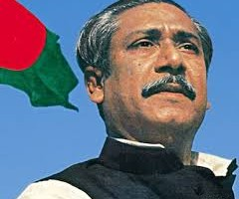
সকলকে রক্তিম শুভেচ্ছা

Slide 2
শিক্ষক পরিচিতি ঃ –
তামান্না আশরাফী
বি টি টি প্রশিক্ষণার্থী,
ব্যাচ – ৩৬ তম,আইডি – ৬৮
দীপ্তি একেডেমী , ধীতপুর
ভালুকা , ময়মনসিংহ ।
মোবাইল নম্বর – ০১৭১৭৫৭৯২৩১
E-mail- tamannaict@gmail.com

Slide 3
শ্রেণি – নবম / দশম
বিষয় – বাংলা ১ম পত্র (গদ্য )
সময় – ৪০ মিনিট
তারিখ – ১১-০৩-২০২০ ।

Slide 4
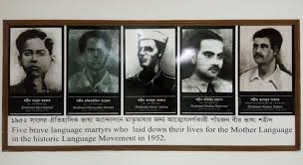
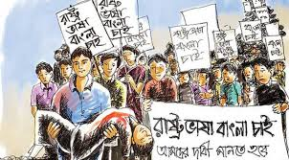
ছবি গুলো দেখ এবং কিছু বলো

Slide 5
শিখন ফল
কঠিন শব্দের অর্থ বলতে পারবে
কবি পরিচিতি বলতে পারবে ।
২১শে ফেব্রুয়ারি সম্পর্কে বর্ণনা করতে পারবে ।

Slide 6
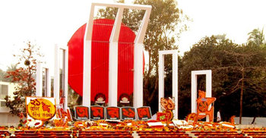
তাহলে আমাদের আজকের পাঠ
‘রক্তে ভেজা একুশ ‘
সেলিনা হোসেন

Slide 7
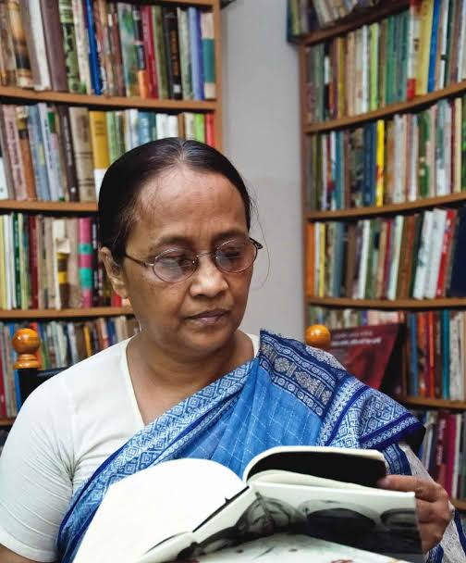
লেখক পরিচিতি
কবির ছবি
১৯৪৭
মরিয়মেন্নেসা
সাগর ,বর্ণমালা
চাঁদের বুড়ির পান্তা ইলিশ
এ ,কে,
মোশাররফ
জন্ম
মাতা
পিতা
শিশু কিশোর উপযোগ্য রচনা

Slide 8
শব্দের অর্থ
জল্পনা-কল্পনা = আলাপ -আলোচনা ।
গুজব = রটনা ,জনরব ছড়ানো ।
ব্যাজ = নির্দেশক চিহ্ন, আক্রোশ = ক্রোধ

Slide 9
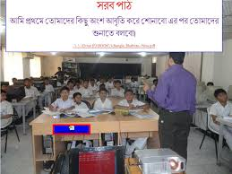
পাঠ বিশ্লেষণ

Slide 10
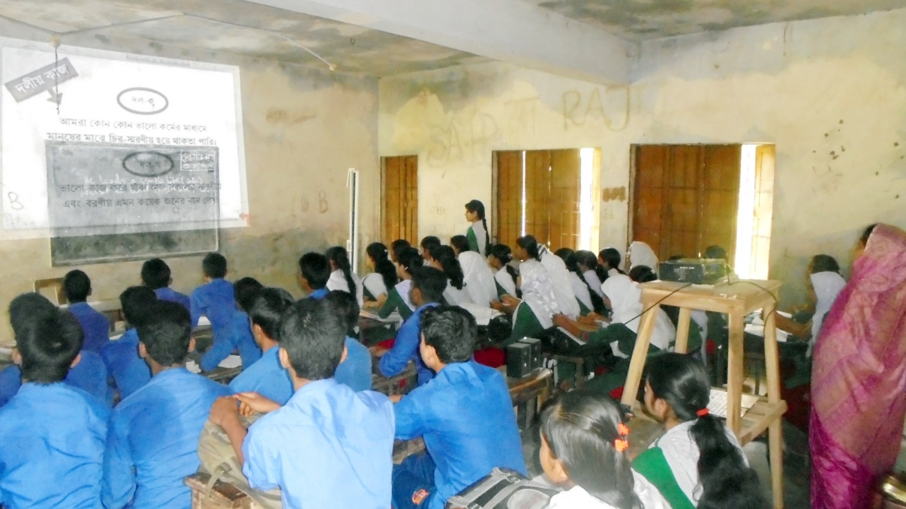
নিরব পাঠ

Slide 11
একক কাজ
(ছড়ানো প্রশ্ন )
*কে মিছিল করে এসেছে ?
**ঝাঁঝালো রোদ নয় কেন ?
সেলিনা হক কোন জেলায় জন্ম গ্রহণ করেন ?
১৪৪ ধারা কী ভাবে ভাঙ্গা হবে ?
কিসে ছেয়ে গেছে শহর

Slide 12
কর্মপত্র -১
২১ শে ফেব্রুয়ারিতে উল্লেখিত ঘটনার বর্ণনা কর ।
জোড়ায় কাজ
১৪৪ ধারা ভাঙা হবে কেন – বর্ণনা কর ।
কর্মপত্র -২

Slide 13
মূল্যায়ন
(মৌখিক প্রশ্ন )
০১ । রক্তে ভেজা একুশ কোন উপন্যাসের অংশ বিশেষ ?
০২ । উত্তাল হয়ে ওঠে কী ?
০৩। কার সামনে মর্গের ছোট ঘরটা দিগন্ত -সমান হয়ে যায় ?
মূল্যায়ন

Slide 14
এসো একটু মিলিয়ে দেখি

Slide 15
সেলিনা হোসেন জন্ম কত সালে ?
১৯৭৪
১৯৭৩
১৯৭২
১৯৬২
১৯৭০

Slide 16
যত বেলা বাড়ছে ,প্রতিবাদে ,বিক্ষোভে,শ্লোগানে মুখরিত হয়ে উঠেছিল বিশ্ববিদ্যালয় ।
সত্য
মিথ্যা

Slide 17
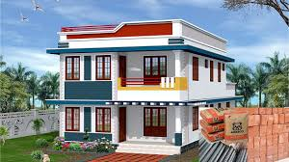
বাড়ির কাজ
তোমার আশে পাশে যদি কোন শহিদ বা মুক্তিযোদ্ধার
পরিবার থাকে তা অনুসন্ধান করে একটি প্রতিবেদন
তৈরী করে লিখে আনবে ।

Slide 18
ধন্যবাদ

